Slide 1
Git Version Control System 8
한국산업기술대학교
이택희

Slide 2
지난시간
Git checkout
File level 버전 추출
Git reset
Git checkout
특정 버전으로 가기 정리

Slide 3
목차
Git stash
Git clean

Slide 4
Git stash

Slide 5
Git stash 하기
Git stash [command] [option]
완료되지 않은 작업을 저장
나중에 불러와 작업 진행 가능
Stack 자료구조 형태로 저장됨
Command
Push
Option : -u, --keep-index, --all

Slide 6
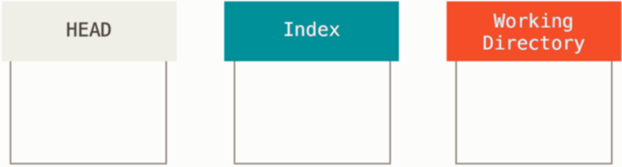
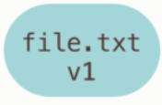
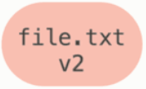
Git stash 하기
Stash 0:
Git stash;
Git stash push; 와 같음
변경 내역만 저장, untracked 파일은 저장 하지 않음
Stash 후 working tree 는 clean 상태로 바뀜
git stash list로 확인
Temp.txt
v1

Slide 7
Git stash 하기
Stash 0:
Git stash -u;
변경 내역 및 untracked 파일 까지 저장
Stash 후 working tree 는 clean 상태로 바뀜
Temp.txt
v1

Slide 8
Git stash 하기
Stash 0:
Git stash --keep-index;
변경 내역만 저장, untracked 파일은 저장 하지 않음
Stash 후 index 는 그대로 둠
Temp.txt
v1

Slide 9
Git stash 하기
Stash 관련 옵션 조합 가능
Git stash –u --keep-index

Slide 10
Git stash 불러오기
Git stash [command] [stash_ID] [option]
불러오는 작업은 stash 가 이루어진 commitID 가 아니더라도 가능함
Branch merge 와 비슷한 과정을 거치기 때문에 conflict 이 날 수 있음
[stash_ID] 생략 시 마지막 stash 로 설정 됨
Command
Apply, pop
Option : --index

Slide 11
Git stash 불러오기
Git stash apply
Stack 맨 위 stash 를 가져와서 적용 함 (pop 하지 않음)
기본적으로 Index 까지 복원은 안됨
--index 옵션을 붙이면 index 까지 복원해 줌 : git stash apply --index
Stash 0:
Stash 1:

Slide 12
Git stash 불러오기
Git stash pop
Stack 맨 위 stash 를 가져와서 적용하고 Pop 시킴
기본적으로 Index 까지 복원은 안됨
--index 옵션을 붙이면 index 까지 복원해 줌 : git stash apply --index

Slide 13
Git stash 불러오기
Git stash drop [stash_ID]
stash_ID 및 내용 삭제

Slide 14
여기서 잠깐! : Conflict 정리
3-way merge
둘 다 변화
하나 삭제, 하나 변화 → 삭제도 변화에 일종

Slide 15
Git clean

Slide 16
Git clean
Git clean [option]
Untracked 상태의 파일을 삭제
Option : -d(디렉토리 포함), -n(미리보기), -f(강제), -i(파일별 확인)
.gitignore 파일에 포함된 파일은 무시됨
-x 옵션 사용 시 모두 지움
빌드 등을 통해 생성된 중간 파일을 삭제할 때 유용함

